Slide 1
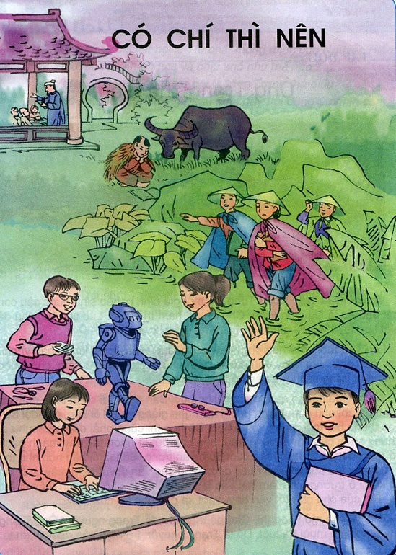
TRƯỜNG TIỂU HỌC LÝ THƯỜNG KIỆT
CHÀO MỪNG CÁC EM SINH VIÊN VỀ KIẾN TẬP
Giáo viên: Nguyễn Thị Hà
Lớp:3B

Slide 2
Thứ hai ngày 09 tháng 10 năm 2023
Tiếng Việt:

Slide 3
Khởi động

Slide 4
Thảo luận nhóm trả lời câu hỏi
Điểm đặc biệt của bài toán là được diễn đạt bằng một bài thơ.

Slide 5
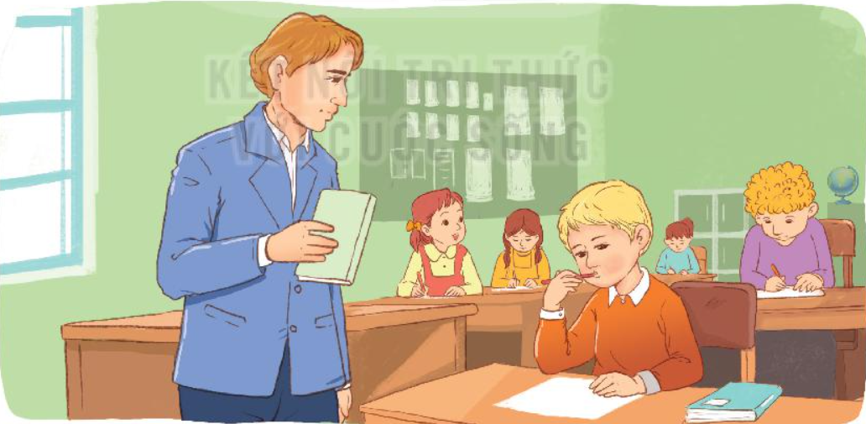
LỜI GIẢI TOÁN ĐẶC BIỆT
Vích-to Huy-gô bộc lộ tài năng thơ ca
của mình từ rất sớm. Hồi còn là học sinh
tiểu học, cậu học chăm, thông minh, giỏi
đều các môn.
Một lần, vào giờ kiểm tra Toán cuối năm, trong khi các bạn khác mải miết làm bài thì không hiểu sao Huy-gô lại ngồi cắn bút từ đầu giờ. Thầy giáo cũng sốt ruột thay cho học trò của mình. Chỉ còn hai mươi phút nữa là phải nộp bài. Các bạn xung quanh đã có người làm xong, thế mà Huy-gô vẫn ngồi cắn bút, hai tai đỏ nhừ. Thầy giáo lại giơ đồng hồ ra xem và nhìn Huy-gô. Còn mười lăm phút nữa. Lúc này, Huy-gô bắt đầu đặt bút viết. Thầy giáo thở phào. Nhưng liệu có kịp không nhỉ? Ông lo lắng thay cho Huy-gô.

Slide 6
Thứ hai ngày 09 tháng 10 năm 2023
Tiếng Việt:
Bài 11: Lời giải toán đặc biệt

Slide 7
Đọc văn bản

Slide 8
Lời giải toán đặc biệt
Vích-to Huy-gô bộc lộ tài năng thơ ca
của mình từ rất sớm. Hồi còn là học sinh
tiểu học, cậu học chăm, thông minh, giỏi
đều các môn.
Một lần, vào giờ kiểm tra Toán cuối năm, trong khi các bạn khác mải miết làm bài thì không hiểu sao Huy-gô lại ngồi cắn bút từ đầu giờ. Thầy giáo cũng sốt ruột thay cho học trò của mình. Chỉ còn hai mươi phút nữa là phải nộp bài. Các bạn xung quanh đã có người làm xong, thế mà Huy-gô vẫn ngồi cắn bút, hai tai đỏ nhừ. Thầy giáo lại giơ đồng hồ ra xem và nhìn Huy-gô. Còn mười lăm phút nữa. Lúc này, Huy-gô bắt đầu đặt bút viết. Thầy giáo thở phào. Nhưng liệu có kịp không nhỉ? Ông lo lắng thay cho Huy-gô.

Slide 9
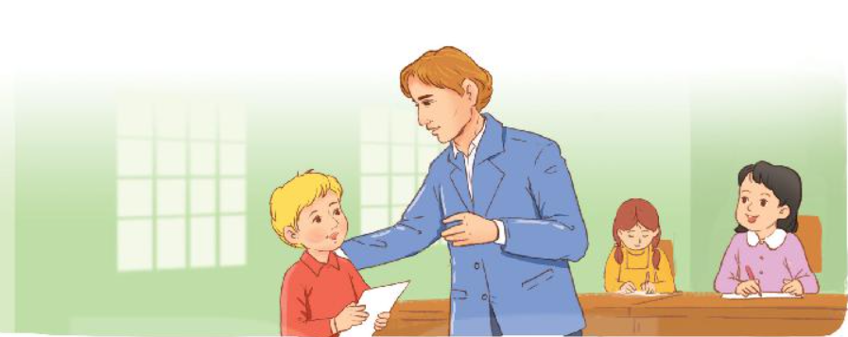
Huy-gô mải miết viết và may thay, khi tiếng trống báo hết giờ vang lên thì cậu cũng viết xong đáp số và mang bài lên nộp. Thầy giáo liếc nhìn bài của Huy-gô. Đáp số đúng rồi! Chợt thầy reo lên:
- Lời giải bài toán được viết bằng thơ! À, ra thế!
Sau này, Vích-to Huy-gô đã trở thành nhà văn, nhà thơ, nhà viết kịch nổi tiếng thế giới.
(Theo Kể chuyện danh nhân thế giới)

Slide 10
Chia đoạn
Đoạn 1: Từ đầu đến giỏi đều các môn.
Đoạn 2: Tiếp theo đến thay cho Huy-gô
Đoạn 3: Tiếp theo đến À, ra thế!
Đoạn 4: Đoạn còn lại

Slide 11
Luyện đọc đoạn nối tiếp

Slide 12
Vích-to Huy-gô bộc lộ tài năng thơ ca của mình từ rất sớm. Hồi còn là học sinh tiểu học, cậu học chăm, thông minh, giỏi đều các môn.
1.
Một lần, vào giờ kiểm tra Toán cuối năm, trong khi các bạn khác mải miết làm bài thì không hiểu sao Huy-gô lại ngồi cắn bút từ đầu giờ. Thầy giáo cũng sốt ruột thay cho học trò của mình. Chỉ còn hai mươi phút nữa là phải nộp bài. Các bạn xung quanh đã có người làm xong, thế mà Huy-gô vẫn ngồi cắn bút, hai tai đỏ nhừ. Thầy giáo lại giơ đồng hồ ra xem và nhìn Huy-gô. Còn mười lăm phút nữa. Lúc này, Huy-gô bắt đầu đặt bút viết. Thầy giáo thở phào. Nhưng liệu có kịp không nhỉ? Ông lo lắng thay cho Huy-gô.
2.
3.
Huy-gô mải miết viết và may thay, khi tiếng trống báo hết giờ vang lên thì cậu cũng viết xong đáp số và mang bài lên nộp. Thầy giáo liếc nhìn bài của Huy-gô. Đáp số đúng rồi! Chợt thầy reo lên:
- Lời giải bài toán được viết bằng thơ! À, ra thế!
4.
Sau này, Vích-to Huy-gô đã trở thành nhà văn, nhà thơ, nhà viết kịch nổi tiếng thế giới.

Slide 13
Luyện đọc từ khó
Vích to-Huy-gô
mười lăm phút
mải miết
liếc nhìn

Slide 14
Luyện câu dài
Một lần, vào giờ kiểm tra Toán cuối năm, trong khi các bạn khác mải miết làm bài thì không hiểu sao Huy-gô lại ngồi cắn bút từ đầu giờ.

Slide 15
Lời giải toán đặc biệt
Vích-to Huy-gô bộc lộ tài năng thơ ca của mình từ rất sớm. Hồi còn là học sinh tiểu học, cậu học chăm, thông minh, giỏi đều các môn.
Một lần, vào giờ kiểm tra Toán cuối năm, trong khi các bạn khác mải miết làm bài thì không hiểu sao Huy-gô lại ngồi cắn bút từ đầu giờ. Thầy giáo cũng sốt ruột thay cho học trò của mình. Chỉ còn hai mươi phút nữa là phải nộp bài. Các bạn xung quanh đã có người làm xong, thế mà Huy-gô vẫn ngồi cắn bút, hai tai đỏ nhừ. Thầy giáo lại giơ đồng hồ ra xem và nhìn Huy-gô. Còn mười lăm phút nữa. Lúc này, Huy-gô bắt đầu đặt bút viết. Thầy giáo thở phào. Nhưng liệu có kịp không nhỉ? Ông lo lắng thay cho Huy-gô.
Huy-gô mải miết viết và may thay, khi tiếng trống báo hết giờ vang lên thì cậu cũng viết xong đáp số và mang bài lên nộp. Thầy giáo liếc nhìn bài của Huy-gô. Đáp số đúng rồi! Chợt thầy reo lên:
- Lời giải bài toán được viết bằng thơ! À, ra thế!
Sau này, Vích-to Huy-gô đã trở thành nhà văn, nhà thơ, nhà viết kịch nổi tiếng thế giới.
(Theo Kể chuyện danh nhân thế giới)

Slide 16
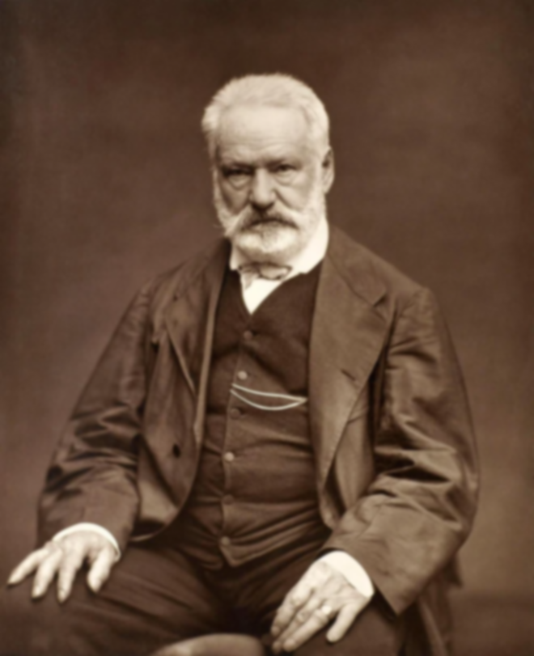
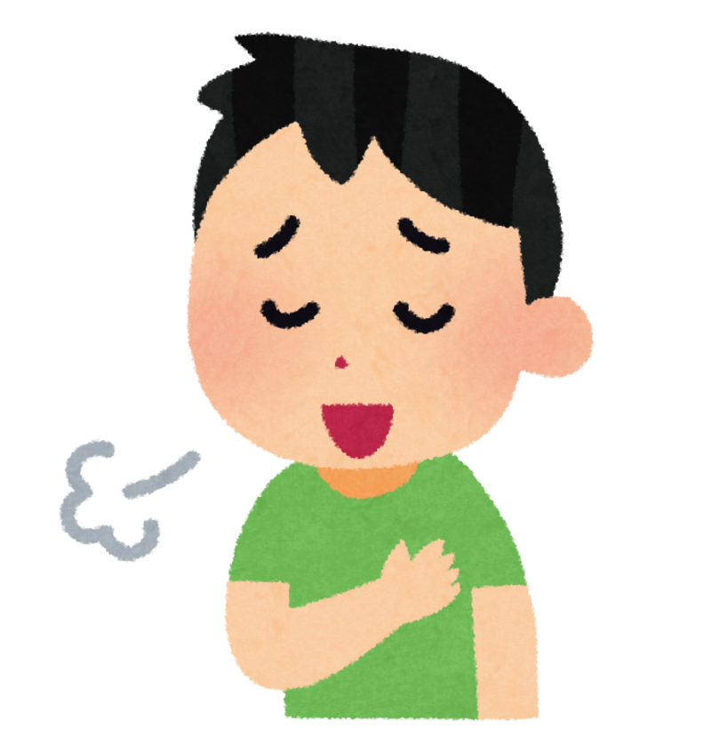
Vích to-Huy-gô:
(1802 – 1885, có sách phiên âm là Uy-gô): nhà văn, nhà thơ, nhà viết kịch nổi tiếng người Pháp.
GIẢI NGHĨA TỪ
Thở phào:
thở ra một hơi dài vẻ khoan khái, nhẹ nhõm vì đã trút được điều lo lắng trong lòng.

Slide 17
LỜI GIẢI TOÁN ĐẶC BIỆT
Vích-to Huy-gô bộc lộ tài năng thơ ca
của mình từ rất sớm. Hồi còn là học sinh
tiểu học, cậu học chăm, thông minh, giỏi
đều các môn.
Một lần, vào giờ kiểm tra Toán cuối năm, trong khi các bạn khác mải miết làm bài thì không hiểu sao Huy-gô lại ngồi cắn bút từ đầu giờ. Thầy giáo cũng sốt ruột thay cho học trò của mình. Chỉ còn hai mươi phút nữa là phải nộp bài. Các bạn xung quanh đã có người làm xong, thế mà Huy-gô vẫn ngồi cắn bút, hai tai đỏ nhừ. Thầy giáo lại giơ đồng hồ ra xem và nhìn Huy-gô. Còn mười lăm phút nữa. Lúc này, Huy-gô bắt đầu đặt bút viết. Thầy giáo thở phào. Nhưng liệu có kịp không nhỉ? Ông lo lắng thay cho Huy-gô.

Slide 18
Luyện đọc nhóm 4

Slide 19
Hẹn gặp lại các em!
LOGO
https://www.freeppt7.com

